Slide 1
Umanesimo, tre metafore narrative
Ognuno sta solo sul cuor della terra ed è subito sera?
Aprire spiragli sui panorami magnifici che l’uomo sta aprendo.
Ogni tramonto potrebbe essere non una fine ma la conclusione di un cammino

Slide 2
Umanesimo, tre metafore narrative
I confini della questione
Modelli
Idealistico
Realistico
Sensistico e meccanicistico
Spiritualistico
Collettivistico
Personalistico
Sociolinguistico
informatico

Slide 3
Umanesimo, tre metafore narrative
I confini della questione
L’uomo è il suo cammino

Slide 4
Umanesimo, tre metafore narrative
I criteri dell’osservazione
L’uomo è il suo cammino
Coniugare il cammino storico con la realtà che viviamo oggi

Slide 5
Umanesimo, tre metafore narrative
TRE METAFORE NARRATIVE

Slide 6
Umanesimo, tre metafore narrative
I temi ricorrenti nell’umanesimo
Navigante
Il filo
La parola

Slide 7
Umanesimo, tre metafore narrative
Umanesimo o umanesimi?
uomo, natura, Dio, esseri viventi, storia,spazio, luogo, mondo

Slide 8
Umanesimo, tre metafore narrative
umanesimi
tutto ciò che porta a compimento le dimensioni razionali, etiche, estetiche, emotive, relazionali

Slide 9
Umanesimo, tre metafore narrative
1^ metafora
Il navigante
dipendere da Dio nella navigazione o viaggiare da soli?

Slide 10
Umanesimo, tre metafore narrative
1^ metafora
Il navigante Enea,
Il mito della caverna Platone (VII Repubblica)
Agostino

Slide 11
Umanesimo, tre metafore narrative
1^ metafora
Il navigante Enea,
Le cose sacre, i Penati a te Tria confida: prendili compagni del fato, cerca per loro le mura che un giorno alzerai grandi, dopo aver corso il mare. Virgilio

Slide 12
Umanesimo, tre metafore narrative
1^ metafora
Il navigante
All’estremo confine del conoscibile vi è l’idea del buono ela si vede a stento, ma una volta vistala occorre concludere che essa è davvero la luce. Platone

Slide 13
Umanesimo, tre metafore narrative
Tardi ti amai,
bellezza tanto antica e così nuova,
tardi t’amai.
Ed ecco che Tu eri dentro di me e io fuori. Agostino

Slide 14
Umanesimo, tre metafore narrative
2^ metafora
Il filo nel labirinto
La ricerca rischiarata dalla cura

Slide 15
Umanesimo, tre metafore narrative
2^ metafora
L’universo che altri chiama la biblioteca, si compone d’un numero indefinito e forse infinito di gallerie esagonali con vasti pozzi di ventilazione nel mezzo bardati di basse ringhiere. Come tutti gli uomini della biblioteca in gioventù io ho viaggiato: ho peregrinato in cerca di un libro, forse il catalogo dei cataloghi. Borges La biblioteca di Babele in Finzioni

Slide 16
Umanesimo, tre metafore narrative
2^ metafora
La furbizia di Teseo, la cura amorosa di Arianna
La relazione nella libertà

Slide 17
Umanesimo, tre metafore narrative
2^ metafora
Ma tu senz'essere costretto da nessuna limitazione, potrai determinarla da te medesimo, secondo quell'arbitrio che ho posto nelle tue mani.

Slide 18
Umanesimo, tre metafore narrative
2^ metafora
Maritain: la ricerca della verità, caratteristica della visione agostiniana, si coniuga con la costruzione civile della comunità (umanesimo integrale)

Slide 19
Umanesimo, tre metafore narrative
2^ metafora
Echi di San Paolo in Maritain
Se anche parlassi le lingue degli uomini e degli angeli, ma non avessi la carità, sono come un bronzo che risuona o un cembalo che tintinna.

Slide 20
Umanesimo, tre metafore narrative
2^ metafora
Sartre e Heidegger
esistenzialismo come umanismo (Sartre)
L’uomo deve inventare l’uomo
Lettera sull’umanismo (Heidegger) l
’agire è un portare a compimento

Slide 21
Umanesimo, tre metafore narrative
3^ metafora
Achille e la tartaruga
Appuntamento su internet
In che modo possiamo parlare di internet nei nuovi panorami della tecnologia e della cultura dei social digitali?

Slide 22
Umanesimo, tre metafore narrative
3^ metafora
Achille e la tartaruga
Appuntamento su internet
Comunicazione come dichiarazione
Relazione come visibilità di se stessi
Bisogno di sentire che siamo protagonisti di un luogo

Slide 23
Umanesimo, tre metafore narrative
Pensare la scuola
Specchio e profezia
Entrare nella globalizzazione
nella semplificazione dei linguaggi
Nella disperazione dell’insignificanza
Con strumenti adeguati
Educare ai luoghi di internet
Conflitto: desiderio di rendere periferico l’altro oppure bisogno di entrare in contatto e riconoscere un volto altro?

Slide 24
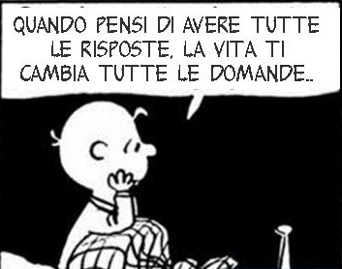
A cosa serve l’umanesimo?
L’approccio cooperativo e metacognitivo
Tolstoj
Un metro e ottanta dalla testa ai piedi era tutta la terra di cui aveva bisogno

Slide 25
L’umanesimo incompiuto
PENSARE UNA SCUOLA UMANA
Pensiero di sistema o di problema?
La relazione umana

Slide 26
Umanesimo incompiuto
PENSARE UNA SCUOLA UMANA
Come affrontare le problematiche?
globalizzazione dei modi di vita
impoverimento delle relazioni umane
disorientamento dei genitori
nuovi alfabeti informatici (rappresentazione della realtà che mescola insieme dimensione digitale e dimensione mutuata dal mondo fisico e sensibile, entrambe assunte come reali)

Slide 27
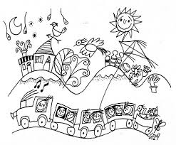
La scuola, cantiere per costruire l’umano
Le relazioni
Come sono le relazioni nella scuola? Quale tipo di rapporto educativo oggi è più frequente? La relazione educativa ha connotati chiari ed espliciti? E la relazione educativa è supportata da una buona relazione didattica?

Slide 28
2. SECONDO TE COME E' UNA RELAZIONE EDUCATIVA
2. SECONDO TE COME E' UNA RELAZIONE EDUCATIVA |  |  |  |  |  |  |  | fr | %
2.1 una comunicazione di chi ti vuole educare |  |  |  |  |  |  | 148 | 0,248 | 24,8 | 25
2.2 il rapporto di chi trasmette cose importanti per la vita e chi le impara |  |  |  |  |  |  | 136 | 0,228 | 22,8 | 23
2.3 il rapporto tra chi trasmette conoscenze e chile impara |  |  |  |  |  |  | 82 | 0.137 | 13,7 | 14
2.4 apprendere nuovi modi di comunicare e stare con gli altri |  |  |  |  |  |  | 57 | 0,095 | 9,5 | 9
2.5 avere obiettivi comuni/ gli stessi obiettivi |  |  |  |  |  |  | 7 | 0,011 | 1,1 | 1
2.6 seguire le informazioni di chi è più maturo e di chi ha più esperienza |  |  |  |  |  |  | 40 | 0,067 | 6,7 | 7
2.7 crescere insieme |  |  |  |  |  |  | 52 | 0,087 | 8,7 | 9
2.8 avere la sensazione che qualcosa dentro di te è cambiata grazie all'insegnante |  |  |  |  |  |  | 38 | 0,063 | 6,3 | 6
2.9 imparare che gli altri sono importanti per te |  |  |  |  |  |  | 33 | 0,055 | 5,5 | 5
2.10 altro |  |  |  |  |  |  | 2 | 0,003 | 0,3 | 1

Slide 29
2. SECONDO TE COME E' UNA RELAZIONE EDUCATIVA

Slide 30
9. Se dovessi descrivere con un'immagine la tua vita con i compagni
quale di queste elencate di seguito sceglieresti?
9. Se dovessi descrivere con un'immagine la tua vita con i compagni |  |  |  |  |  |  | f
quale di queste elencate di seguito sceglieresti? |  |  |  |  |  |  |  | fr | f % | %
9.1 Un albero che ha prodotto molti frutti d'estate |  |  |  |  |  |  | 190 | 0,319 | 31,9 | 32
9.2 Un gregge di pecore appisolato al sole |  |  |  |  |  |  | 61 | 0,102 | 10,2 | 10
9.3 Un fiume che corre verso il mare |  |  |  |  |  |  | 208 | 0,349 | 34,9 | 35
9.4 Un bosco d'inverno |  |  |  |  |  |  | 90 | 0,151 | 15,1 | 15
9.5 altro |  |  |  |  |  |  | 46 | 0,077 | 7,7 | 8

Slide 31
9. Se dovessi descrivere con un'immagine la tua vita con i compagni
quale di queste elencate di seguito sceglieresti?

Slide 32
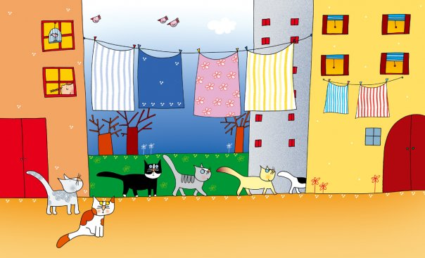
“Io riposo in me stessa. E questo “me stessa”, la parte più profonda e ricca di me in cui riposo, io la chiamo “Dio”.
Etty Hillesum, Diario
i
L’uomo immerso nella grazia contemplativa del pensiero che illumina l’agire

